Slide 1
Funções DAX – Funções de texto

Slide 2
Categoria de Dados (URL Imagem)

Slide 3
O DAX (Data Analysis Expressions) inclui um conjunto de funções de texto com base na biblioteca de funções de cadeia de caracteres no Excel, mas que foram modificadas para funcionar com tabelas e colunas em modelos de tabela. Esta seção descreve as funções de texto disponíveis na linguagem DAX.
Fonte: Funções de texto (DAX) - DAX | Microsoft Docs
https://docs.microsoft.com/pt-br/dax/text-functions-dax

Slide 4
Antes de começarmos, baixe o arquivo de apoio “Filmes.xlsx” e carregue este arquivo no Power BI Desktop.

Slide 5
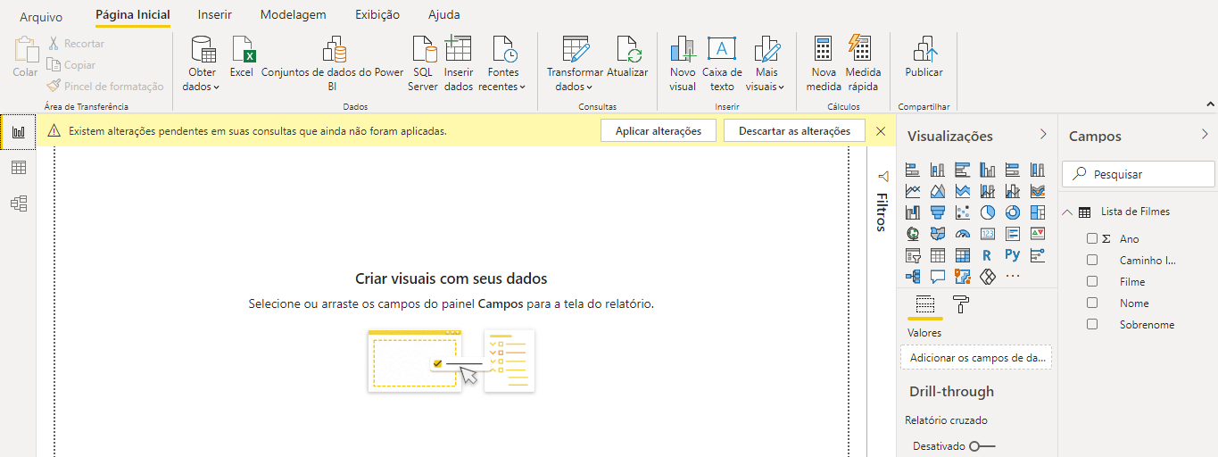
Após carregar os dados, a tela de Relatório deverá ficar assim

Slide 6
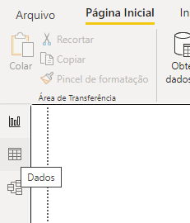
Agora clique na opção de “Dados”.

Slide 7
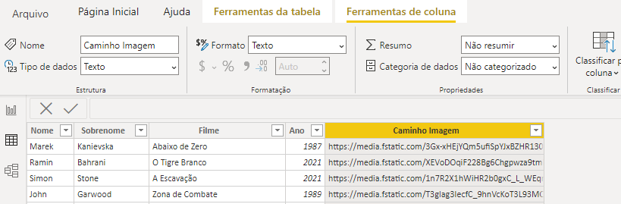
Como temos uma coluna com URL de imagens, vamos tratar essa coluna, siga os passos abaixos.
2
3
1

Slide 8
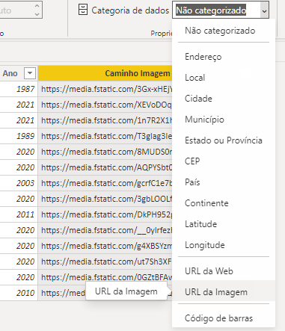
No campo “Categoria de dados”, selecione a opção “URL da Imagem”.

Slide 9
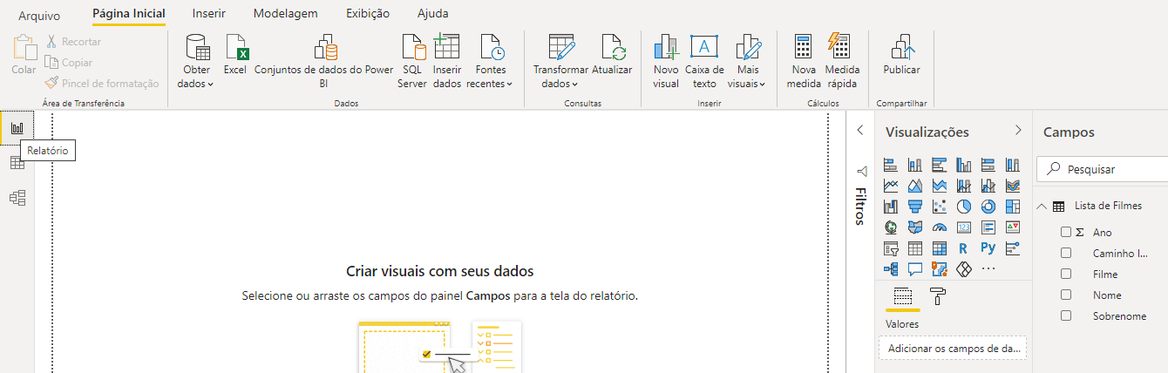
Agora volte para aba “Relatório” e vamos testar para ver se a imagem será carregada.

Slide 10
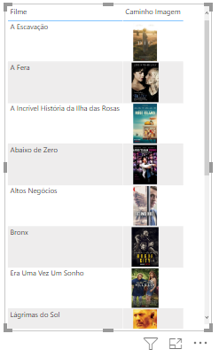
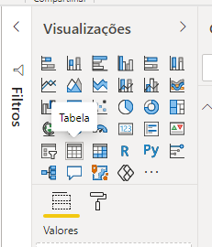
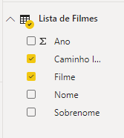
Agora volte para aba “Relatório” e primeiro clique no botão “Tabela” e depois marque os campos “Filme” e “Caminho Imagem” e observe o resultado.

Slide 11
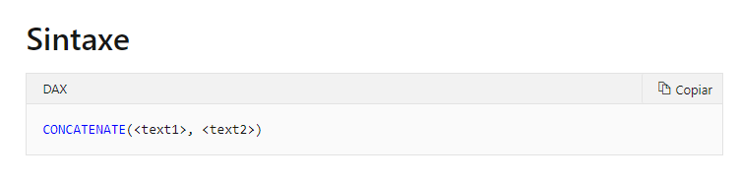
CONCATENATE

Slide 12
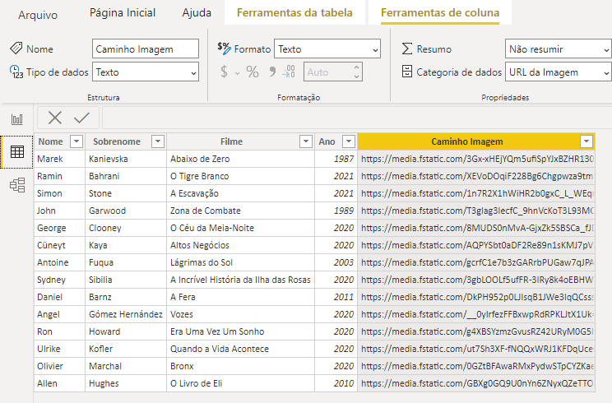
Volte para a aba de “Dados”

Slide 13
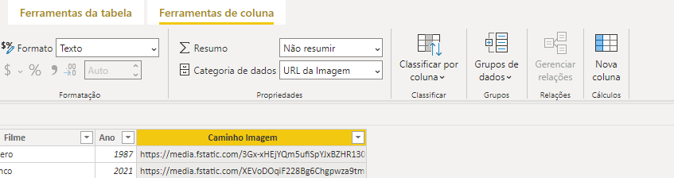
Vamos inserir uma nova coluna para inserir a fórmula “CONCATENATE”, clique no botão “Nova coluna”.

Slide 14
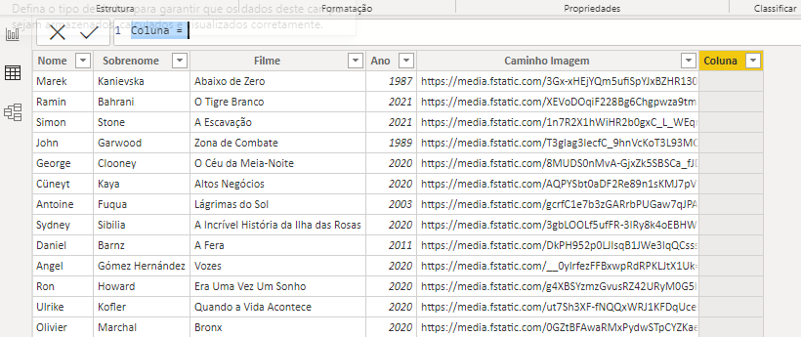
Observem que uma nova coluna foi criada

Slide 15
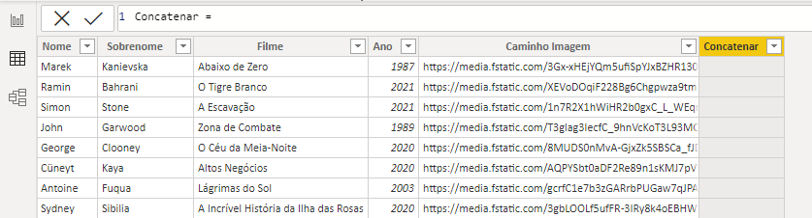
Agora na caixa de fórmulas, no lugar da palavra “Coluna” digite a palavra “Concatenar”. Isto fará como que o nome da coluna seja alterado.

Slide 16
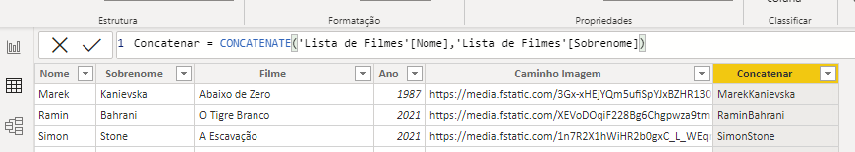
Agora para fazer a função “Concatenate” nas colunas “Nome” e “Sobrenome” siga os passos abaixo.
Depois de “1 Concatenar = “, digite “CONCATENATE”
De dois cliques em cima da função “CONCATENATE”
Digite “Lista de Filme” e de 2 cliques em cima da coluna “[Nome]”
Digite “,” e depois Digite “Lista de Filme” e de 2 cliques em cima da coluna “[Sobrenome]”
Feche o parênteses e pressione a tecla “ENTER” do teclado.

Slide 17
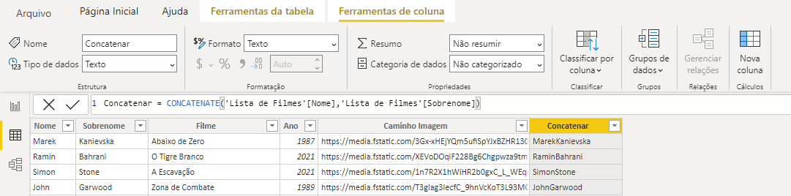
Vamos inserir uma nova coluna para inserir a fórmula “CONCATENATE” novamente como um novo exemplo, clique no botão “Nova coluna”.

Slide 18
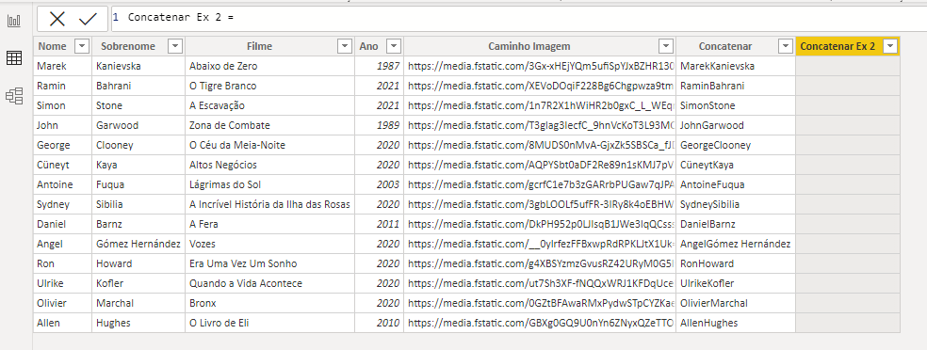
Agora na caixa de fórmulas, no lugar da palavra “Coluna” digite a palavra “Concatenar Ex 2”. Isto fará como que o nome da coluna seja alterado.

Slide 19
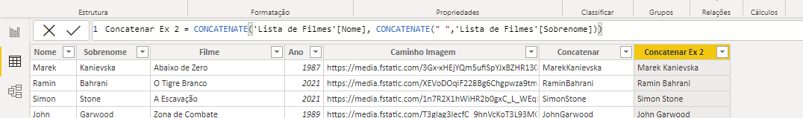
Agora para fazer a função “Concatenate” nas colunas “Nome” e “Sobrenome” siga os passos abaixo.
Depois de “1 Concatenar Ex 2 = “, digite “CONCATENATE”
De dois cliques em cima da função “CONCATENATE”
Digite “Lista de Filme” e de 2 cliques em cima da coluna “[Nome]”
Digite “CONCATENATE” e abra e feche aspas deixando um espaço no meio “ ”
Digite “,” e depois Digite “Lista de Filme” e de 2 cliques em cima da coluna “[Sobrenome]”
Feche o parênteses e pressione a tecla “ENTER” do teclado.

